Slide 1

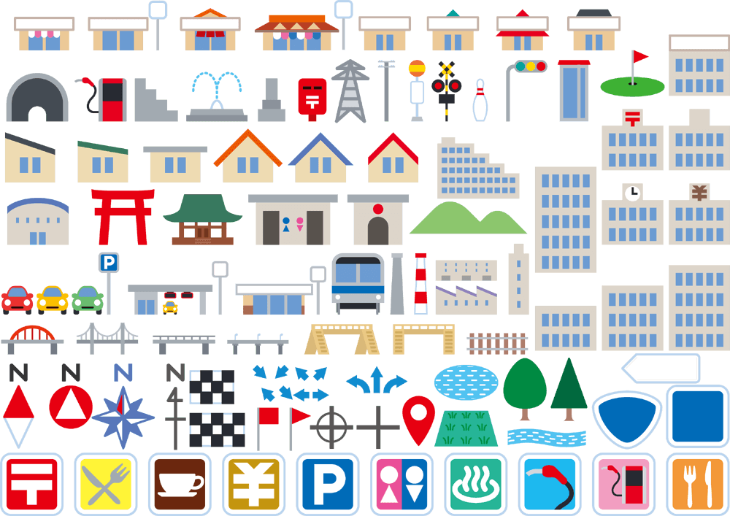

地図記号
クイズ
数字をおしてね！
▶スタート！

Slide 2

１． ここは、どこでしょうか？
① 工場
② けいさつしょ
③ 神社

Slide 3
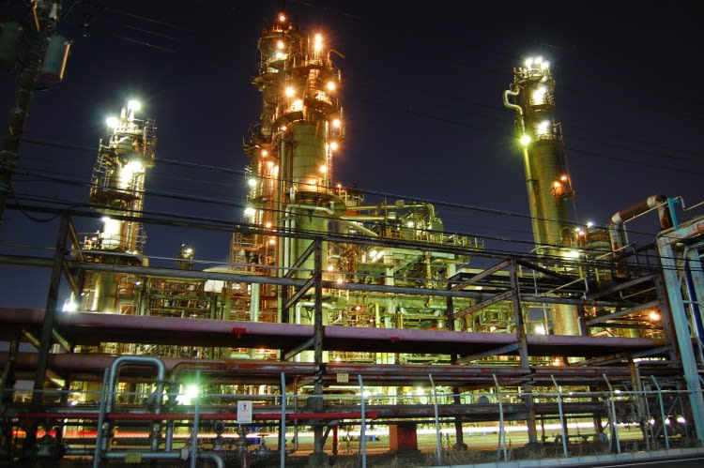
正解！！
答え：工場
次の問題へ

Slide 4
残念…
▶もう一度チャレンジ！！
▶あきらめる・・・

Slide 5

２． ここは、どこでしょうか？
① 交番
② けいさつしょ
③ 市役所

Slide 6
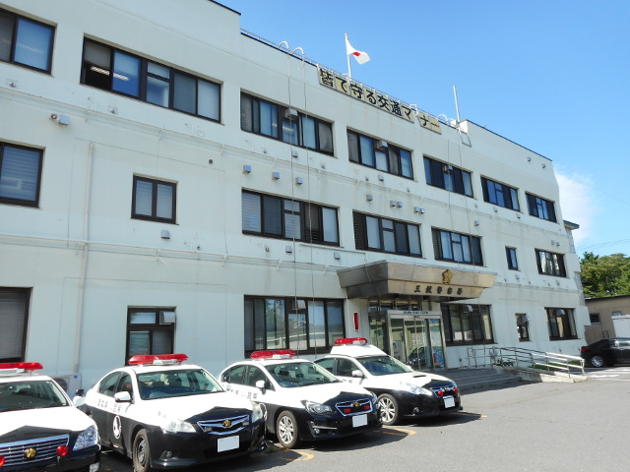
正解！！
答え：けいさつしょ
次の問題へ

Slide 7

残念…
▶もう一度チャレンジ！！
▶あきらめる・・・

Slide 8

３． ここは、どこでしょうか？
① はく物かん
② ろう人ホーム
③ びょう院

Slide 9
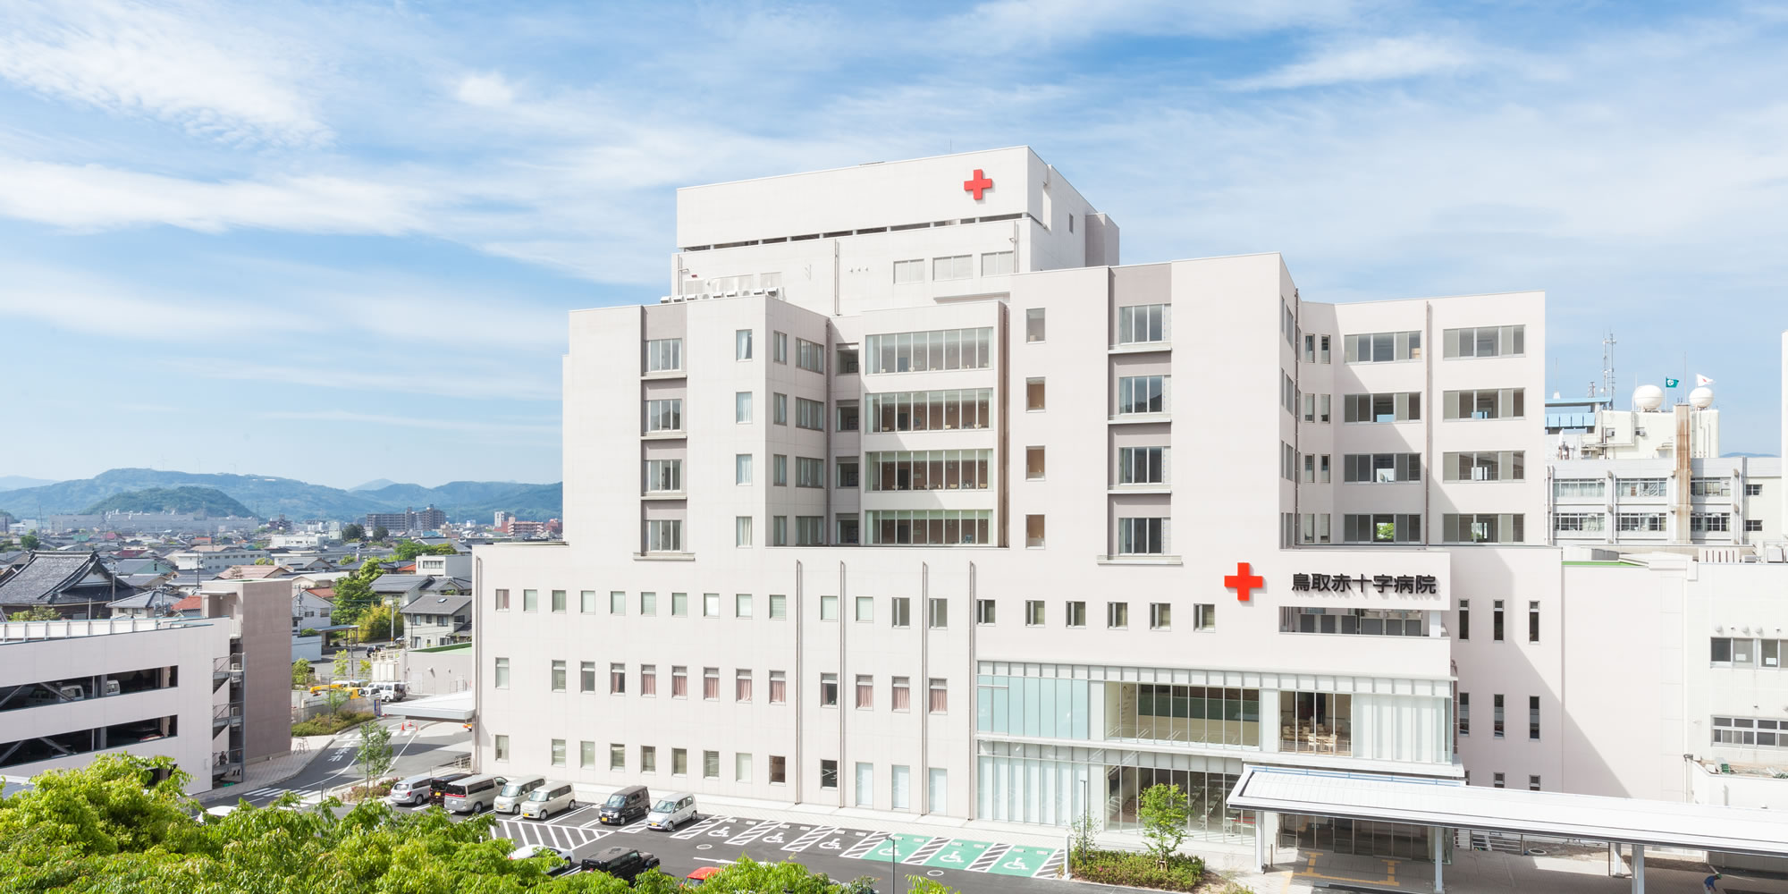
正解！！
答え：びょう院
次の問題へ

Slide 10
残念…
▶もう一度チャレンジ！！
▶あきらめる・・・

Slide 11
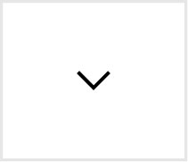
４． ここは、どこでしょうか？
① 田
② 畑
③ 寺

Slide 12
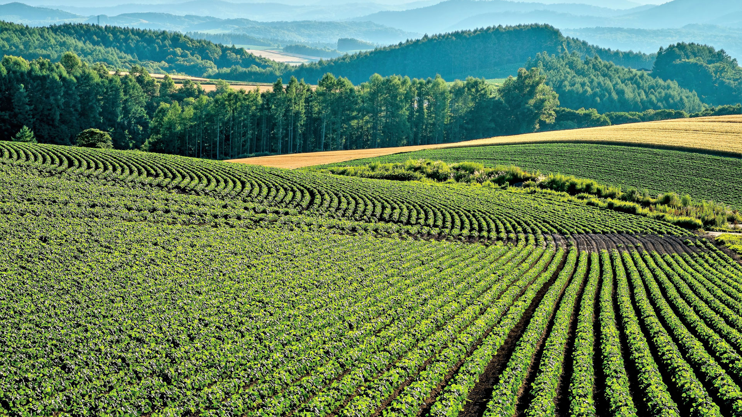
正解！！
答え：畑
次の問題へ

Slide 13
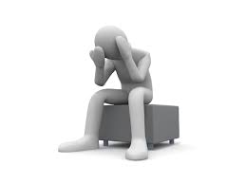
残念…
▶もう一度チャレンジ！！
▶あきらめる・・・

Slide 14

５． ここは、どこでしょうか？
① はく物かん
② ろう人ホーム
③ 交番

Slide 15
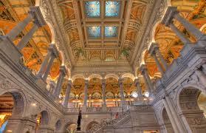
正解！！
答え：博物館
次の問題へ

Slide 16
残念…
▶もう一度チャレンジ！！
▶あきらめる・・・

Slide 17
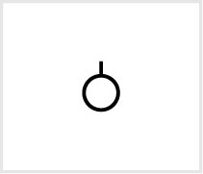
６． ここは、どこでしょうか？
① 畑
② 果じゅ園
③ びょういん

Slide 18
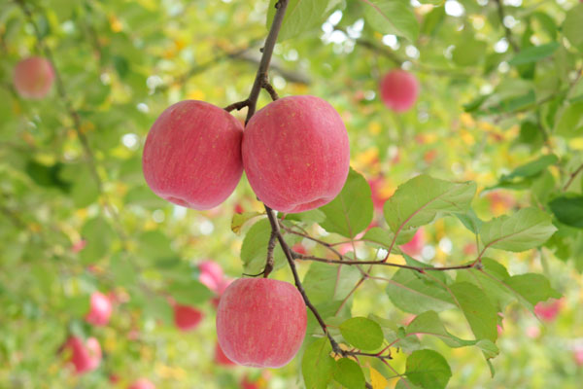
正解！！
答え：果じゅ園
次の問題へ

Slide 19
残念…
▶もう一度チャレンジ！！
▶あきらめる・・・

Slide 20
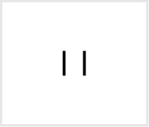
７． ここは、どこでしょうか？
① 田
② 畑
③ 寺

Slide 21
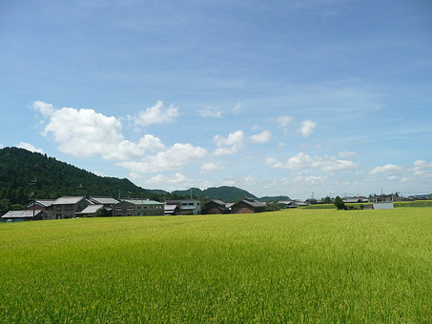
正解！！
答え：田
次の問題へ

Slide 22
残念…
▶もう一度チャレンジ！！
▶あきらめる・・・

Slide 23
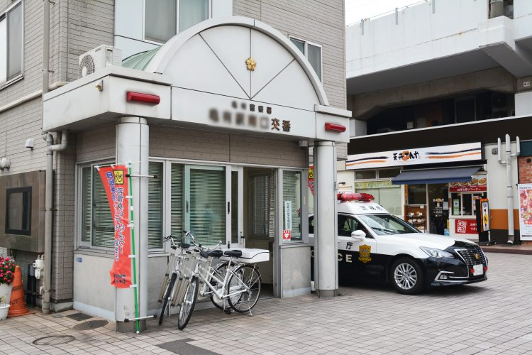


８． 交番は、どれでしょうか？
① 田
② 畑
③ 寺

Slide 24
正解！！
答え：
次の問題へ

Slide 25
残念…
▶もう一度チャレンジ！！
▶あきらめる・・・

Slide 26
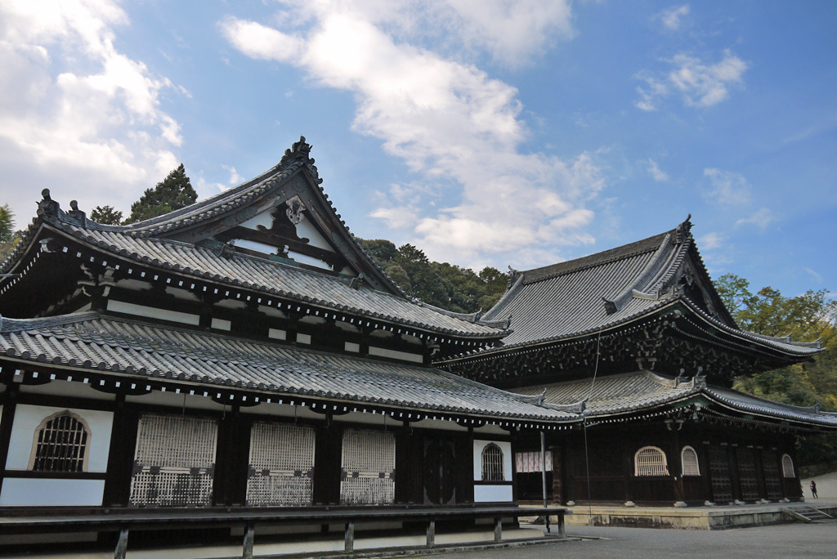


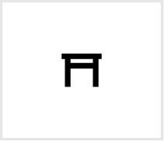
９． 寺は、どれでしょうか？
① 田
② 畑
③ 寺
寺院

Slide 27
正解！！
答え：
次の問題へ

Slide 28

残念…
▶もう一度チャレンジ！！
▶あきらめる・・・

Slide 29
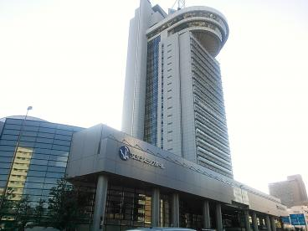

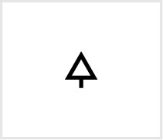
１０． 市役所は、どれでしょうか？
① 田
② 畑
③ 寺

Slide 30
正解！！
答え：
進む

Slide 31
残念…
▶もう一度チャレンジ！！
▶あきらめる・・・

Slide 32

よくがんばりました！！
何問正解できたかな？
連続全問正解をめざそう！
▶はじめにもどる

